Slide 1


Republique de la Guinée-Bissau
Ministère de l’Agriculture et Développement
Rural
Investir dans les populations rurales
Fond International de Développement
Agricole
PROJET D’APPUI AU DEVELOPPEMENT ECONOMIQUE DES REGIONS DU SUD (PADES)
PRÉSENTATION DU SYSTÈME TRADITIONNEL DE RIZICULTURE DE MANGROVE
Capitalisation

Slide 2
1. Introduction
L'agriculture représente l'une des meilleures solutions pour réduire la faim et garantir la sécurité alimentaire de la population mondiale, étant donné que, actuellement plus de 800 millions de personnes n'ont pas accès suffisant à la nourriture, tandis que plus de 2 milliards souffrent de pénuries alimentaires, ce qui entraîne des carences nutritionnelles, notamment dans les pays en développement. Le riz est l'une des principales cultures agricoles dans le monde et notamment dans les pays africains, tels qu’est le cas de la Guinée-Bissau. Sa culture apparaît comme l'une des meilleures options pour la nutrition de la population, étant consommé par plus de la moitié de la population mondiale. Dans le monde, le riz est cultivé dans 112 pays aux conditions climatiques différentes (FAO, 2021).
Le riz est l'un des principaux aliments, sinon le plus consommé de toute la population guinéenne, c'est-à-dire, qu'il s'agit de la base alimentaire de la population, d'une des sources de revenus des familles et d'un moyen de subsistance pour la plupart des producteurs. La consommation de riz par personne (per capita) est d'environ 125 kg par an. Le pays présente des conditions climatiques favorables à la production de riz, avec des précipitations annuelles moyennes de 2 000 à 2 500 mm et six mois de précipitations, ce qui permet le développement de la culture du riz. Cependant, le pays est fortement dépendant de l'importation de ce produit. La production nationale ne couvre qu'environ 50% des besoins alimentaires de la population (BOCK, 2009).

Slide 3
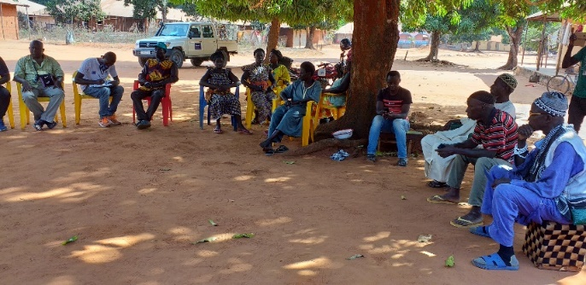
2. Préparation du travail
Etapes à respecter
Mobilisation
Identification
Planification
Mise en oeuvre
Suivi
Gestion
NB: Participation de tout le village hommes, femmes et enfants

Slide 4
2.1. Technique de préparation de terrain
Vérification du niveau d’eau de 3 grandes marées (Mai, Août et Septembre)
Préparation du début des travaux
Calcul de la taille de digue ( largeure de base et hauteur + niveau de la marge de sécurité de 25 à 50 m de la rivière (technique moderne)
Marquage/piquetage
(piquets, arado, corde, mètre, machette, houe, pioche, pelle
Etapes suivantes
Calendrier des travaux
Premier calendrier (novembre à janvier)
Deuxième calendrier (mars à juillet)
Dans chaque mois, il n’y a que deux semaines de travail en raison des marées hautes

Slide 5
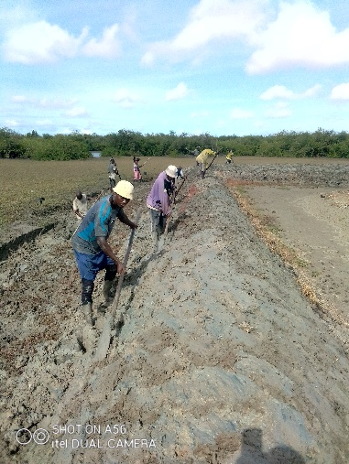
Méthodes de travail
3. Plan de construction/réhabilitation de digue
de protection/ceinture
Organisation
Dépend de chaque communauté:
Division en groupe
Et/ou individuel
Le travail se fait manuellement
Base d’en haut (b) : 0,5 à 1 m
Hauteur (h)
Talus (T)
Balcon (varanda) 1 à 2 m
Base d’en bas (B) : 2,8 à 4 m
Fossé (valeta) : 0,4 à 1 m
NB: La digue de ceinture est construite pour protéger la Rizière de l’influence de l’eau salée et en même temps de stocker de l’eau douce pendant le processus de désalinisation de sol et aussi pendant tout le travail de culture de riz.

Slide 6
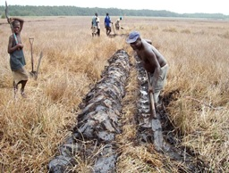
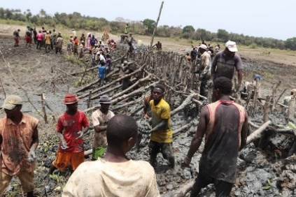
4. Travaux de réhabilitation/construction de digues
Parcellement:
Traditionnel (corde composée de 6 parcelles sans tenir compte d’irrégularité du sol/terrain)
Moderne (respecte l’irrégularité topographique du terrain)
L’ouverture du canal principal
L’ouverture du canal secondaire
Construction/Réhabilitation de digue de rétention et parcellement
Les hommes au travail: hommes, femmes et jeunes.
Effectifs des hommes dans la construction : obéit les règles de 3 ou 4 pour chaque rang dans la construction des digues de ceinture.
Canal: Le canal de drainage
uniformisé permettant l’écoulement
de l’eau vers la rivière
Fermeture de rivière:
la fermeture de bras de
rivière pour devenir une
bolanha/rizière de cultive
de riz.

Slide 7
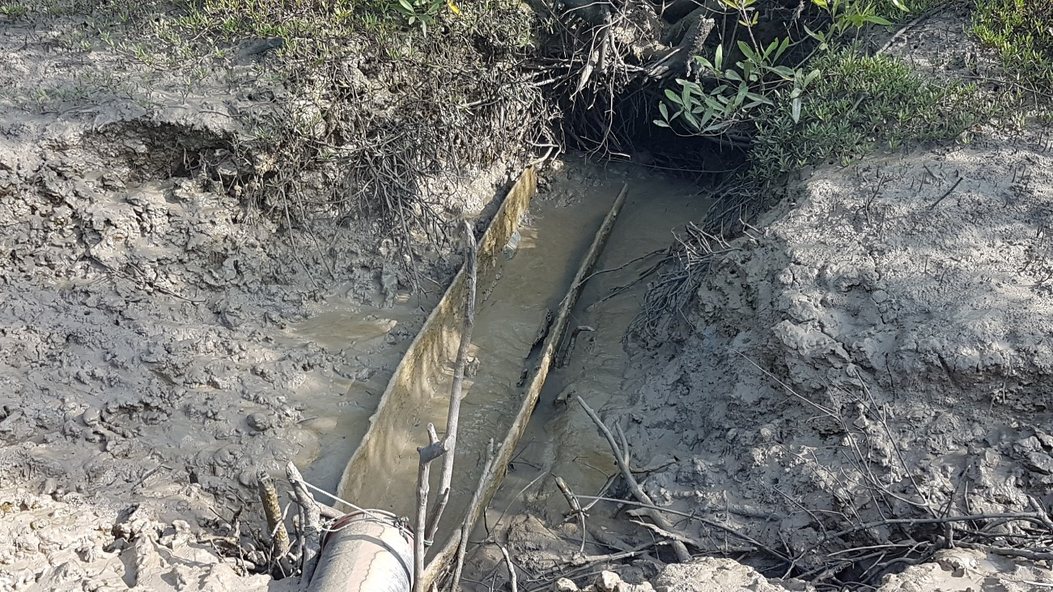
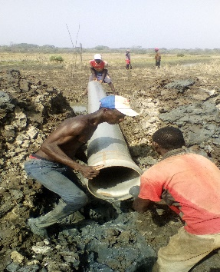
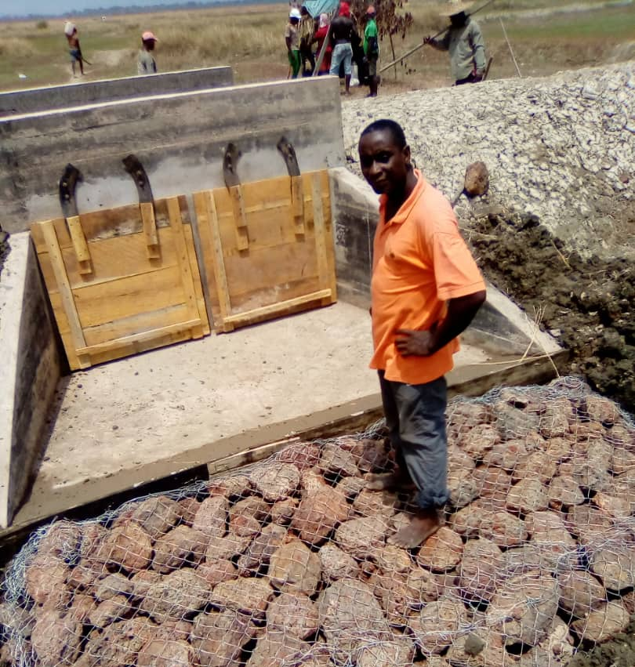
4.1. Emplacement des tuyaux/construction des régulateurs
Placement de tuyaux en PVC
Construction du régulateur
« Régulateur/Petit barrage » construit sur la digue de ceinture dans la rizière de mangrove type traditionnel - une innovation - il sert pour évacuer des eaux l’excèdent pour éviter des inondations au niveau de bolanha.
« Canoa » c’est un bois d’arbre coupée et creusée en forme de canoa pour ensuite l’installer sur la digue pour gestion de l’eau qui peut avoir une durée maximum 2 ans. Avec les tuyaux PVC la coupure des arbres a diminué
Période
L’installation des Tuyaux PVC
juin jusqu’au deuxième semaine de juillet
Construction de Régulateur
À partir des mois de mars au mai

Slide 8
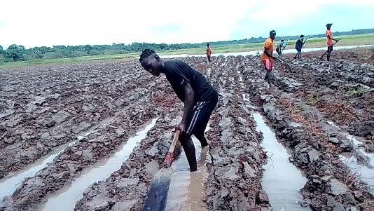
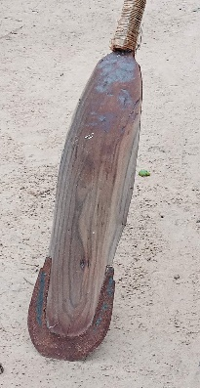
5. Labour
Après la construction des infrastructures hydrauliques (digue de ceinture/parcellement)
- Améliorer la structure du sol
- Combattre des mauvaises herbes
- Atténuer l’impact du sel
La pratique est la technique du billon qui consiste à amonceler la terre en butte en incorporant toute la matière végétale. Cette matière végétale sert comme fumier ou engrais pour le développement des plantes
Les billons sont formés par le prélèvement de briques d’argile au moyen d’un araire en les superposant jusqu’à former une butte de la forme d’un caméléon coupé en deux
« Araire » outil traditionnel de culture de riz. La technique de montage de briques d’argile à travers
de cet outil est appelée culture sur billons

Slide 9
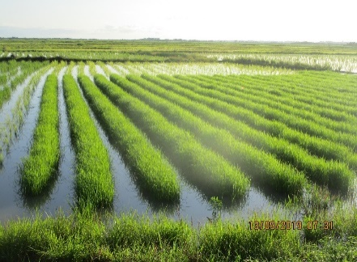
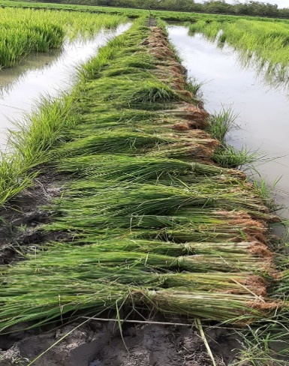
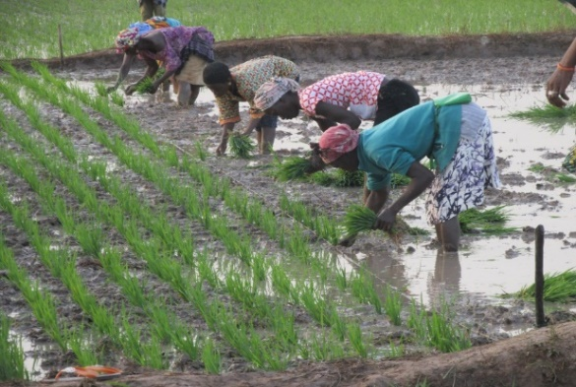
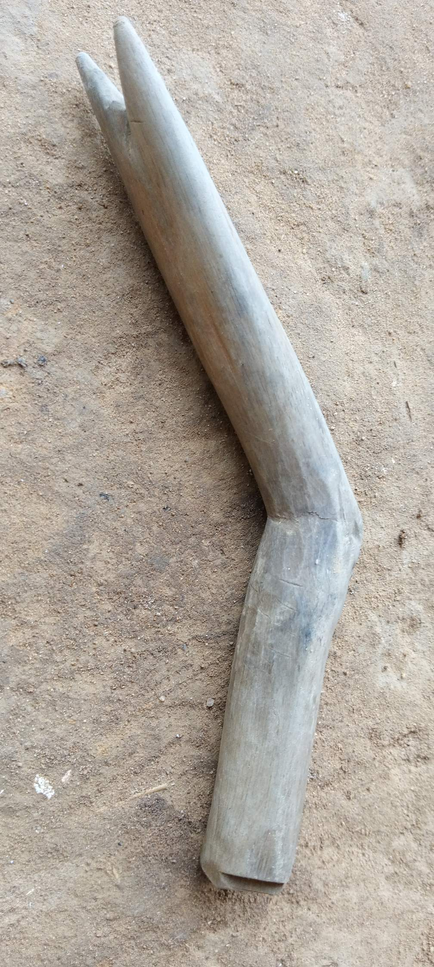
6. Gestion de l’eau pluviale et le semi
Après de labourer le sol, il faut noter que pour désaliniser le périmètre il est nécessaire de faire la gestion de l’eau de la pluie
Le paysan rempli les parcelles avec la première pluie pendant quelques jours avant de l’ouvrir. Il doit faire ceci deux, trois fois ou plus selon l’intensité du sel dans le périmètre. Une fois l’intensité du sel est réduite, les parcelles peuvent être utilisées
Le paysan adopte ou applique cette technique de désalinisation des parcelles pour avoir une meilleure production de riz de mangrove. Après reprendre la même procédure deux ou trois fois par an pour désaliniser la rizière
Ici le paysan peut utiliser la rizière en faisant la semi directe et/ou faire un repiquage à partir de plantules élevées en pépinières
Outil utilisé pour faire le repiquage de riz

Slide 10
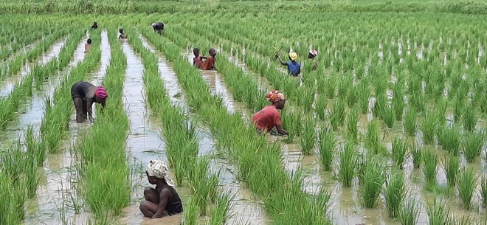
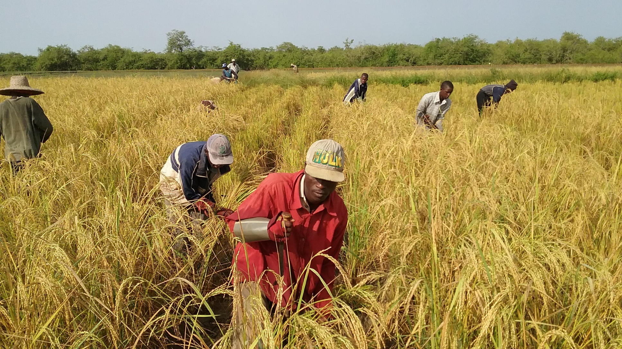
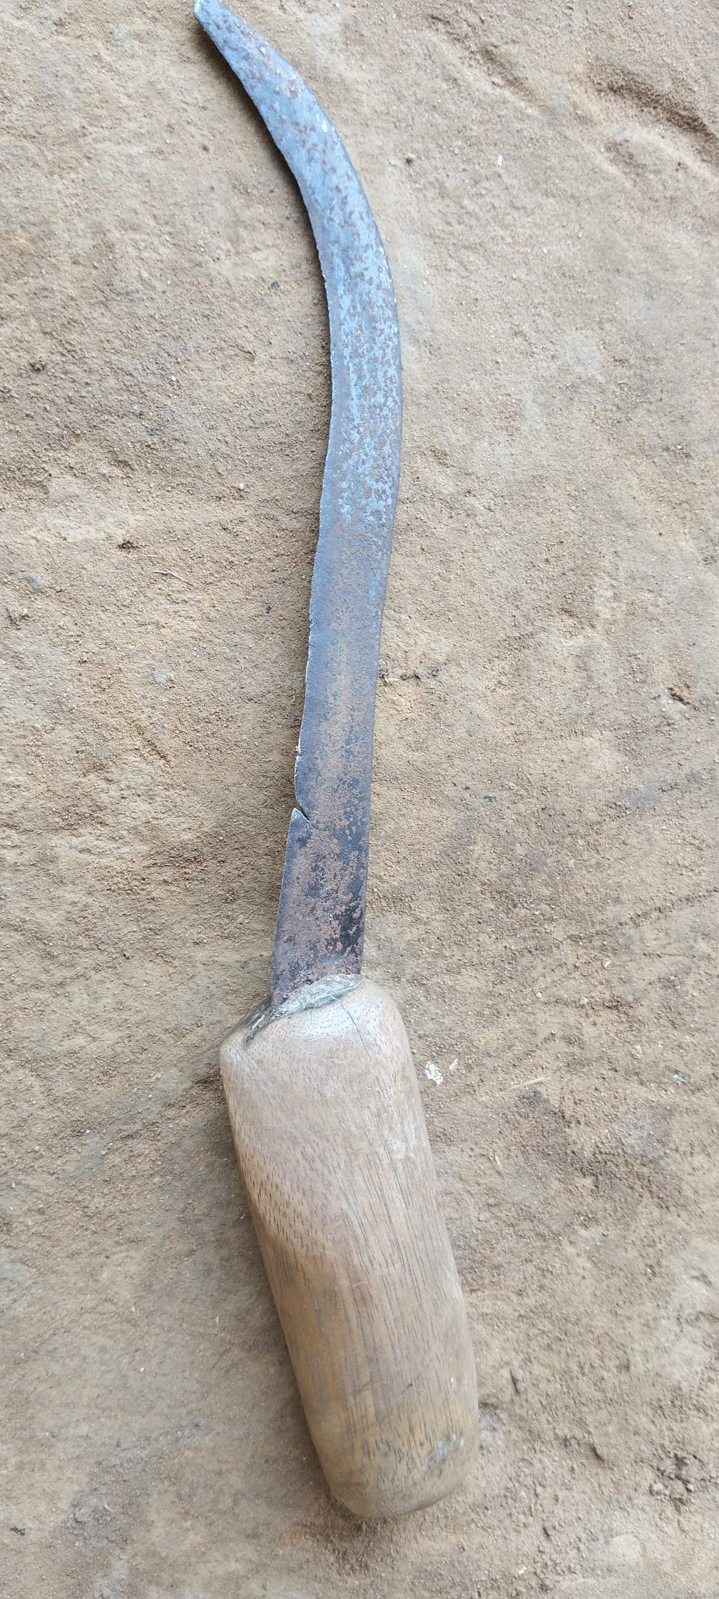
7. La récolte
Remarque: Au mois d’octobre, après le repiquage de riz en août et septembre, il faut empêcher la sortie de l’eau par quel que soit le canal de drainage, ainsi que par les tuyaux. Il s’agit ici, d’avoir un contrôle total de l’eau soit douce (la sortie) et salée (l’entrée dans le périmètre) pour permettre le développement de riz.
En ce temps, il faut faire le désherbasse, c’est-à-dire, d’enlever les mauvaises herbes qui peuvent entraver la croissance et développement des plantes
Comme la plupart des activités agricoles, la récolte est faite manuellement. Elle est généralement organisée en groupe et rémunérée à la fin du travail
« Faucille » Outil utilisé pour faire la récolte de riz de bas-fond et mangrove

Slide 11
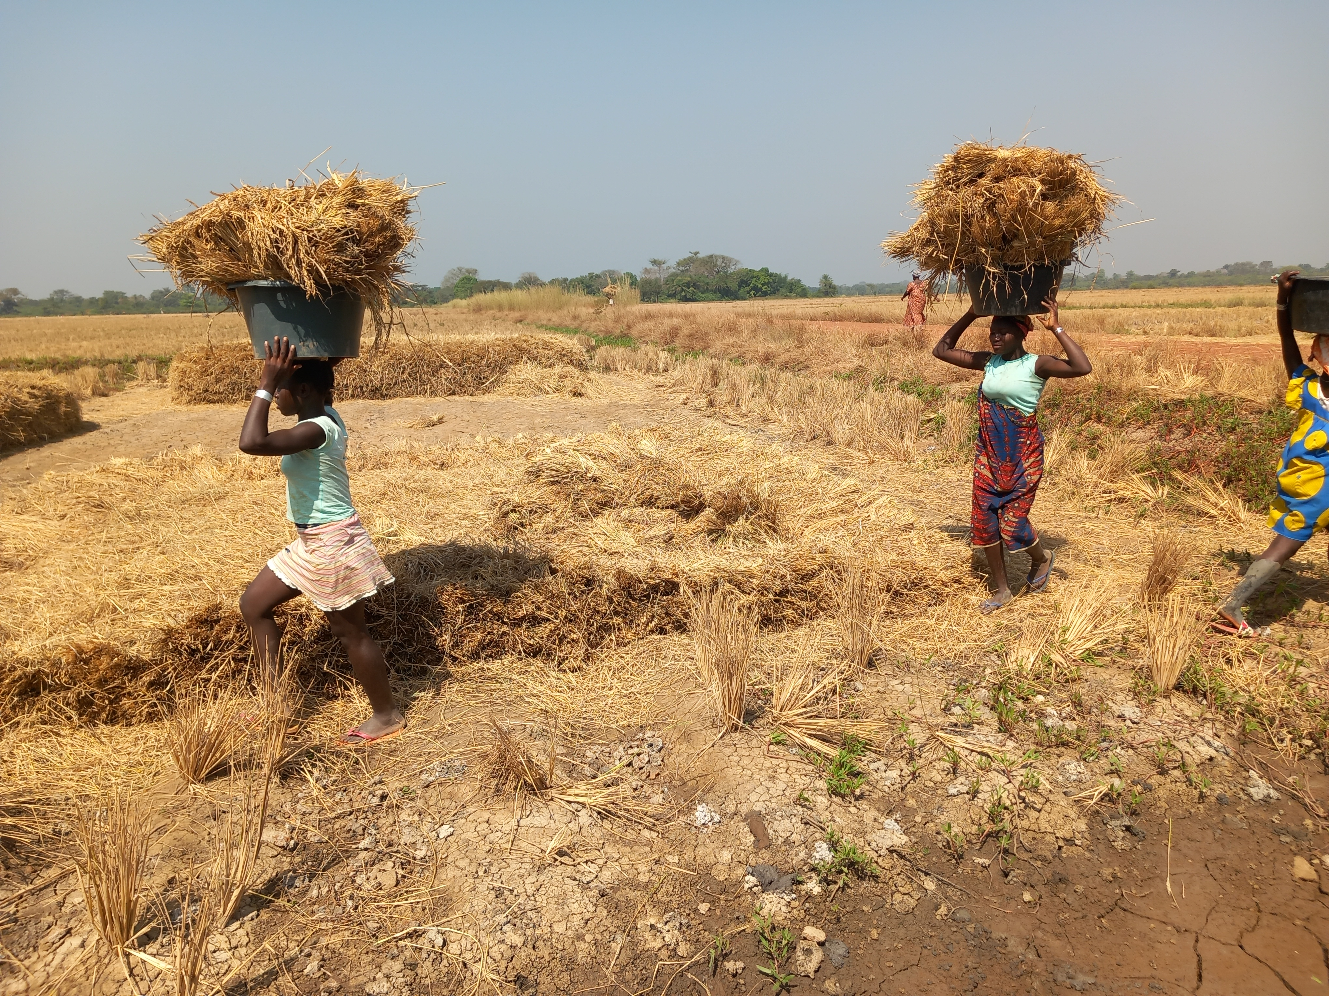
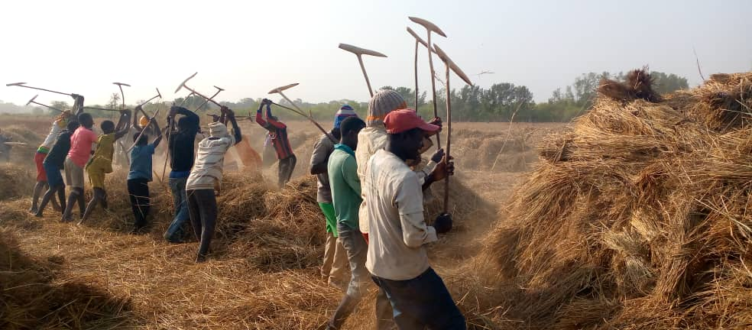
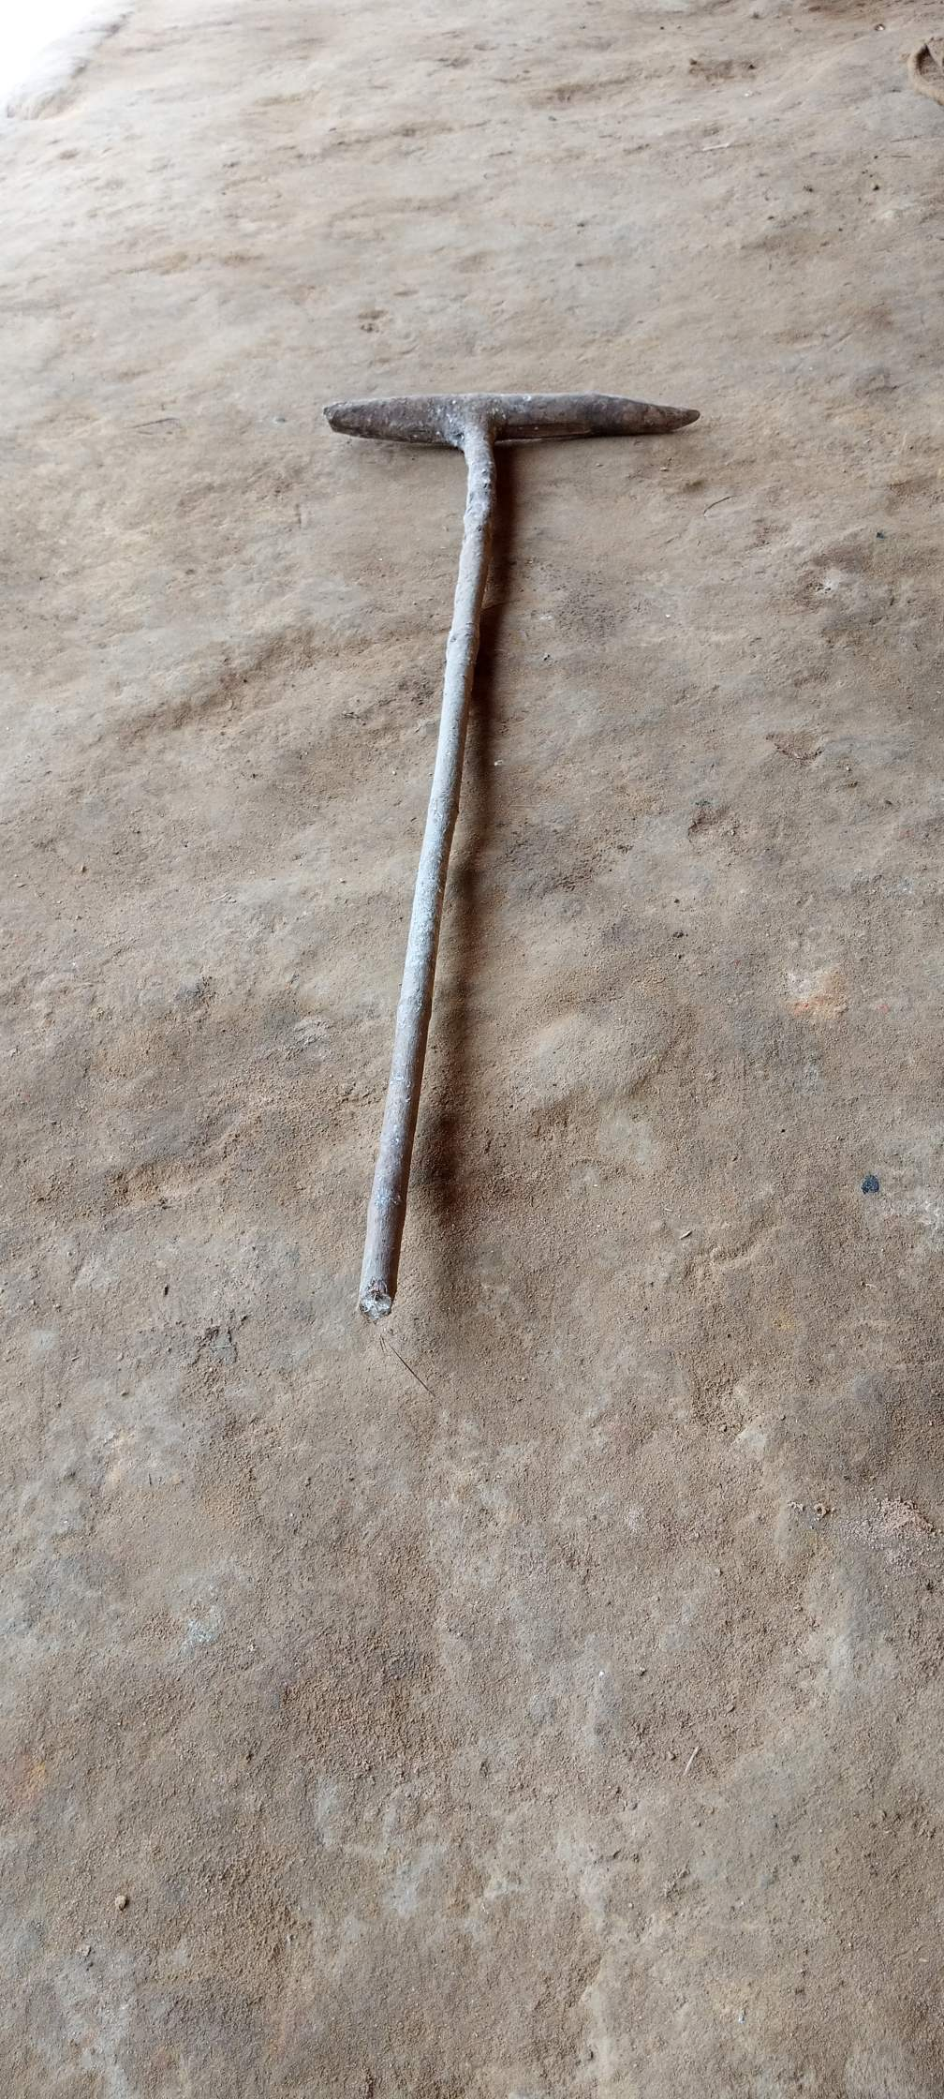
8. Le battage
Remarque: Le battage se fait manuellement à partir de mois de mars jusqu’au mai. Avec la campagne de noix de cajou, les paysans préfèrent le faire plutôt, c’est-à-dire, entre février et mars.
Le battage se fait manuellement par les paysans eux-mêmes
Ils se forment en groupe d’entre-aide ou rémunéré en utilisant le battant une espèce de bois bien fait pour cet effet
Après la récolte le riz est transporté par les femmes et l’amener dans la partie la plus haute de la Bolanha et y est laissé jusqu'au son battage
« Battant » outil utilisé pour faire le battage des plants de riz séchés pour détacher les grains

Slide 12
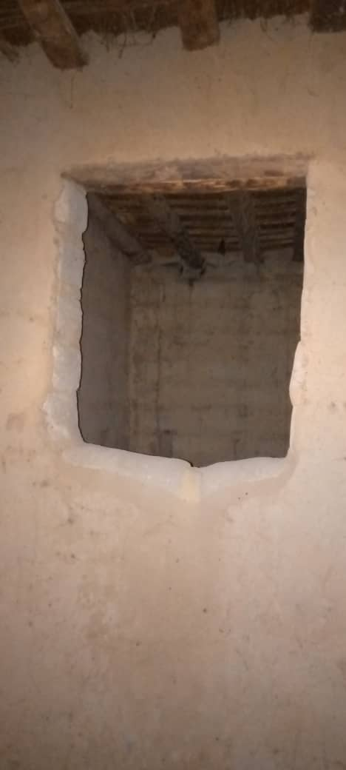
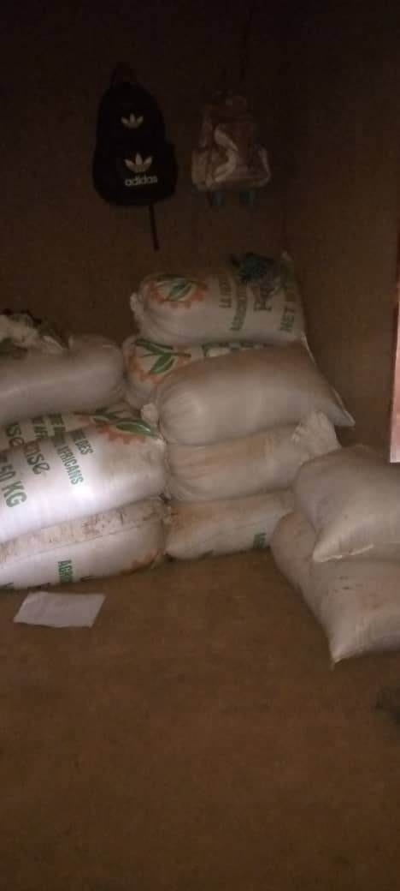
9. Le stockage
Remarque: Le stockage se fait dans de grandes bombas
Le stockage de riz déjà secoué se dépose dans de grandes bombas ou dans une chambre préparée à cet effet

Slide 13
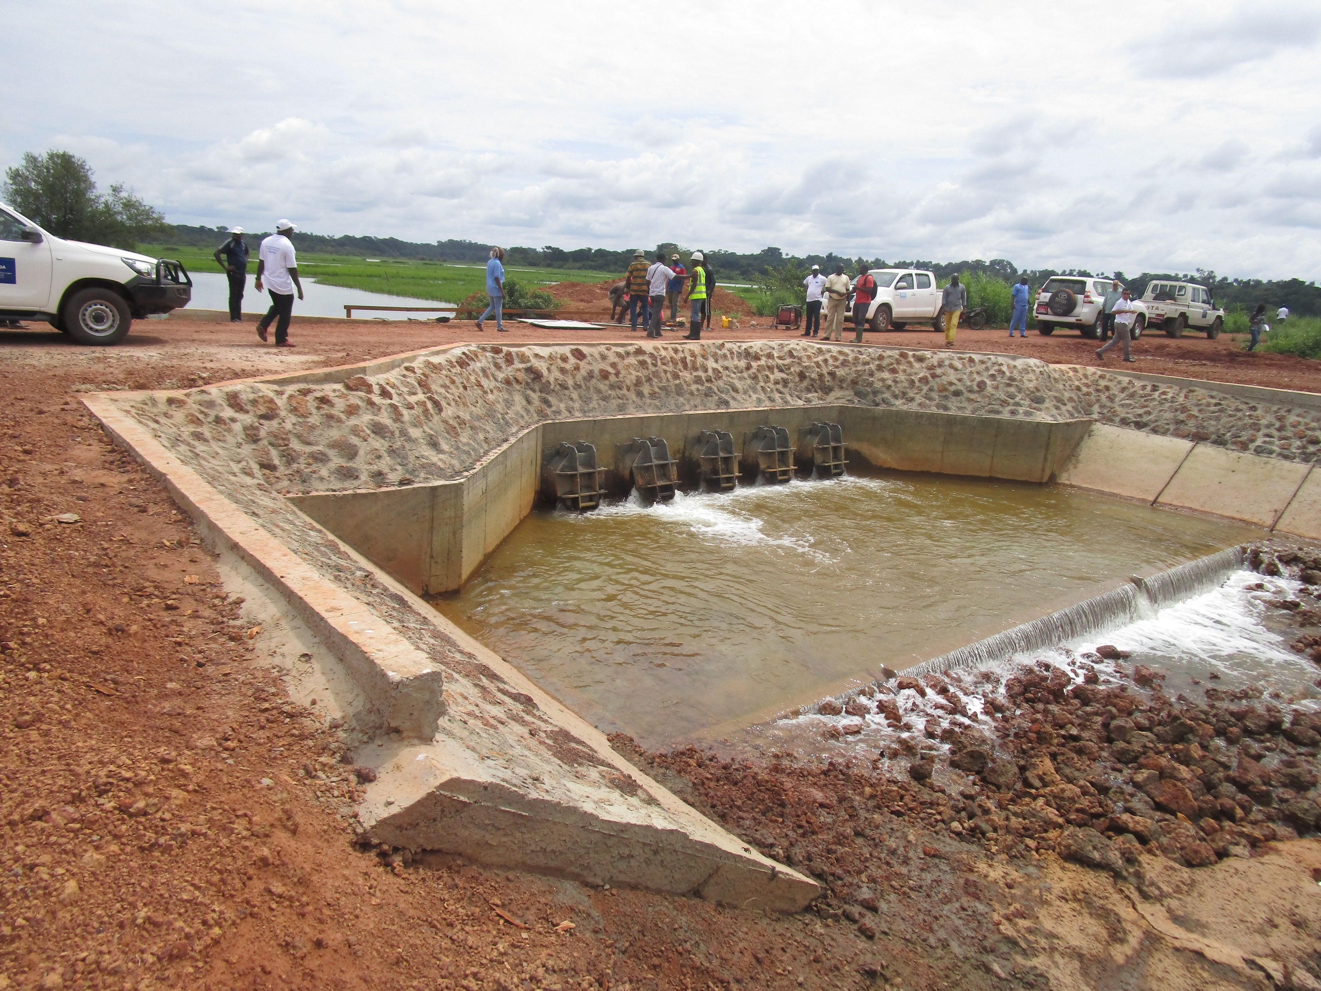
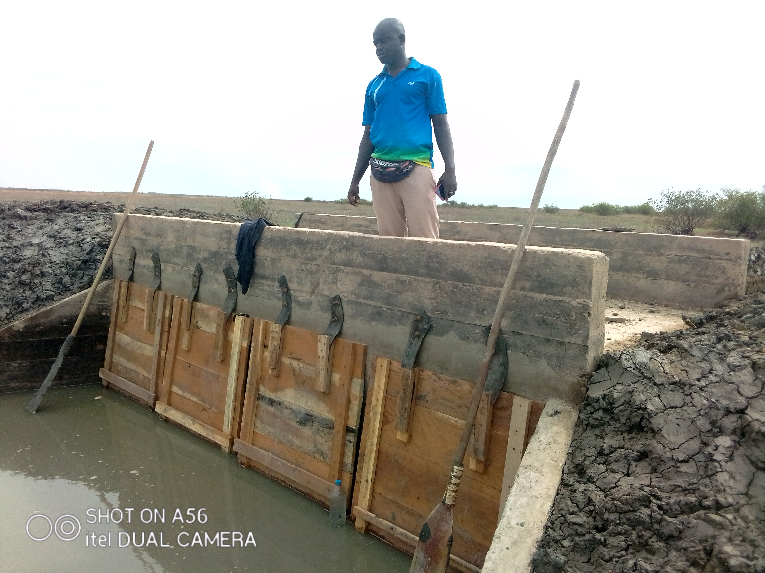
Conclusion (1)
Depuis 2018 que le PADES a commencé la réhabilitation des rizières de mangrove type moderne et traditionnel, le rendement qui faisait 1,93 t/ha en la campagne agricole 2018/2019 (première année de valorisation pour une superficie exploitée de 2 721,86 ha) est passé à 4,21 t/ha sur une superficie exploitable de 8 081,63 ha relative à la campagne agricole 2021/2022.
On souligne qu’il y a eu une augmentation de rendement et la production, qui a passé de 5 387 t à plus de 32 000 t grâce à l’augmentation des surfaces réhabilitées à l’ordre de 9 937 ha, la maîtrise de la gestion de l’eau par l’installation des tuyaux PVC, les techniques de repiquage des plantules et ainsi que le respect de calendrier cultural de production, c’est-à-dire, depuis la préparation de terrain, la pépinière jusqu’au battage et conséquemment, le stockage de riz dans les magasins ou dans les chambres préparés à cet effet.
D’autres facteurs sont ajoutés tels que (i) les semences améliorées de riz acquises à travers des producteurs de semences formés par l’INPA en collaboration avec le PADES suite à la convention annuelle signée entre les parties ; (ii) l’espacement conventionnel entre les plantules élevées en pépinières lors de repiquage (25 cm x 25 cm), dont les paysans sont bien orientés en respectant ses consignes et ; (iii) la distribution des tuyaux en PVC et/ou la construction des barrages/régulateurs pour la gestion de l’eau.

Slide 14
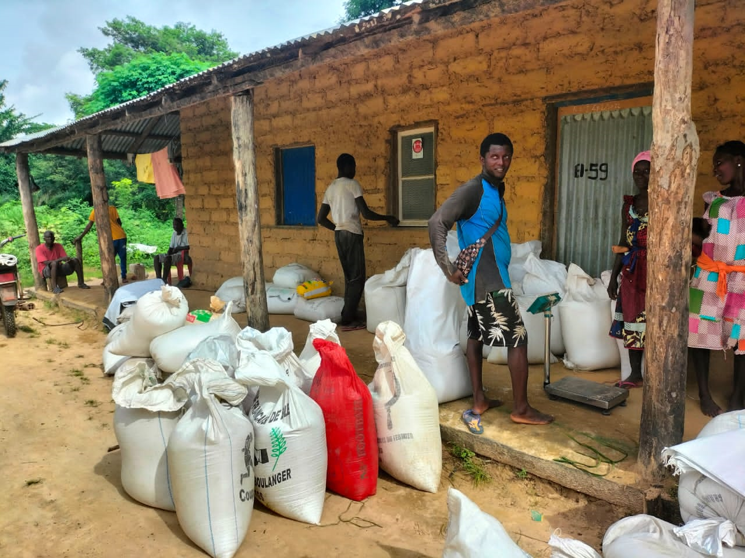
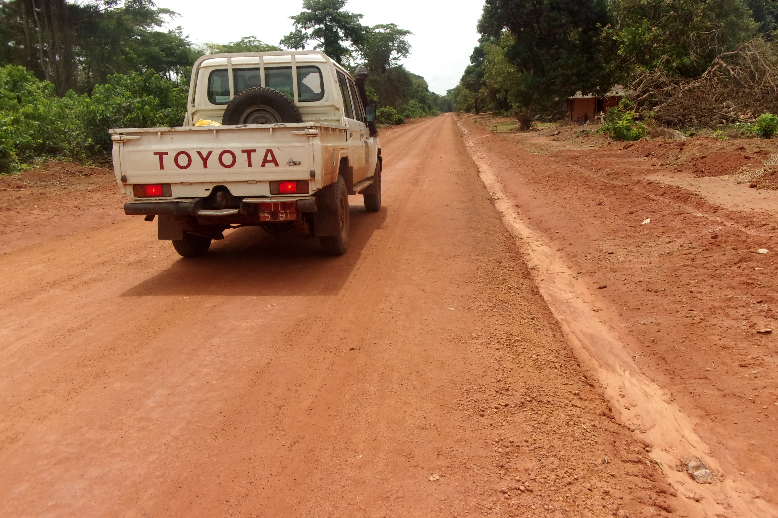
Conclusion (2)
Suite aux aménagements réalisés par le PADES, dont « les paysans ont gagné d’argent en commercialisant leurs produits et contribuant ainsi à l’amélioration de condition de vie » ont motivé le retour des agriculteurs qui avaient déserté leurs parcelles et même abandonné la production rizicole par les dégâts causés par l’eau salée, l’envahissement des mauvaises herbes dans les rizières, problèmes de maîtrise d’eau par le manque des tuyaux PVC.
La production de semences communautaires a permis de garantir une disponibilité de plus de 100 tonnes de semences de riz améliorées à 23 855 bénéficiaires, dont 59% de femmes et 48% de jeunes.
La mise en place, à travers d’ingénierie sociale adéquate, de comités de gestion des périmètres agricoles, dont : 25 CGB, 22 CGP, 5 FA crées et sont chargés de la gestion des infrastructures réalisées, des équipements fournis et de leur entretien périodique, garantit l’exploitation rationnelle des acquis du projet mises à leur disposition.
La réhabilitation de 99 km des pistes rurales a contribué à favoriser la mobilité des personnes et biens, la commercialisation des produits agricoles vers les marchés (riz, maraîchage et cajou) et l’accès aux centres de santé le plus proches en désenclavant 63 villages, soit, plus de 17 000 bénéficiaires.

Slide 15
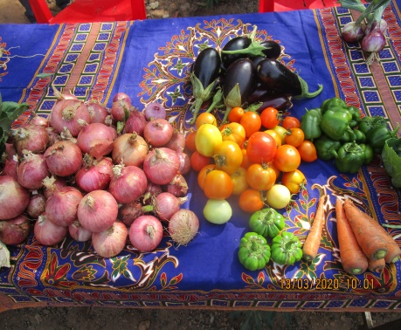
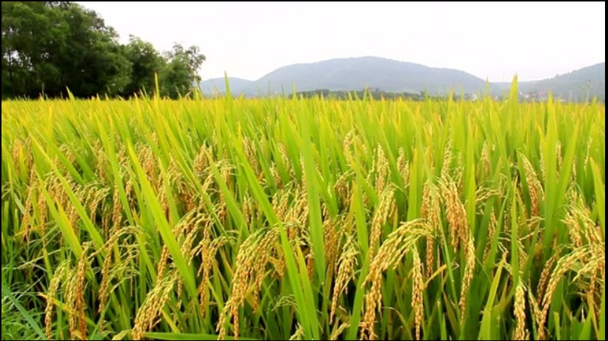
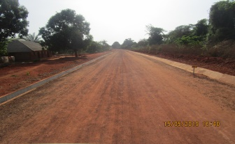
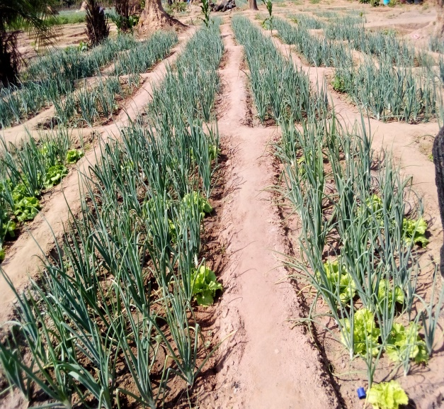
Fin
Région de Bolama/Bijagós
Région de Quínara
Région de Tombali
Secteur de Bolama
Secteur de Empada
Secteur de Catió
255 femmes font du maraichage
795 producteurs de riz installés
162 femmes maraichères
1 140 producteurs de riz
installés
209 femmes maraichères
Secteur de Tite
Secteur de Bedanda
823 producteurs de riz installés
468 femmes maraichères
669 producteurs de riz installés
108 femmes maraichères

